Slide 1
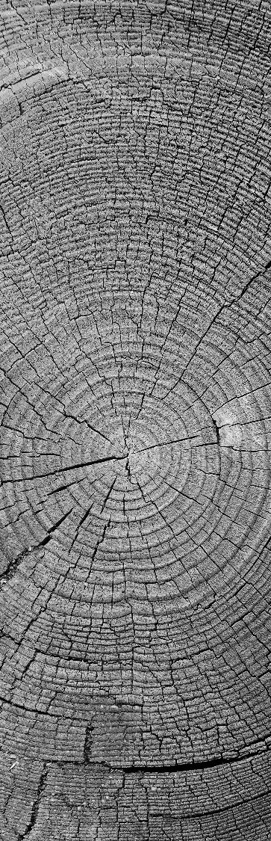
Хакатон: Бот «ГДЛ»
Кейс: Разработать бота для разделения совместных затрат пользователей

Slide 2


Slide 3

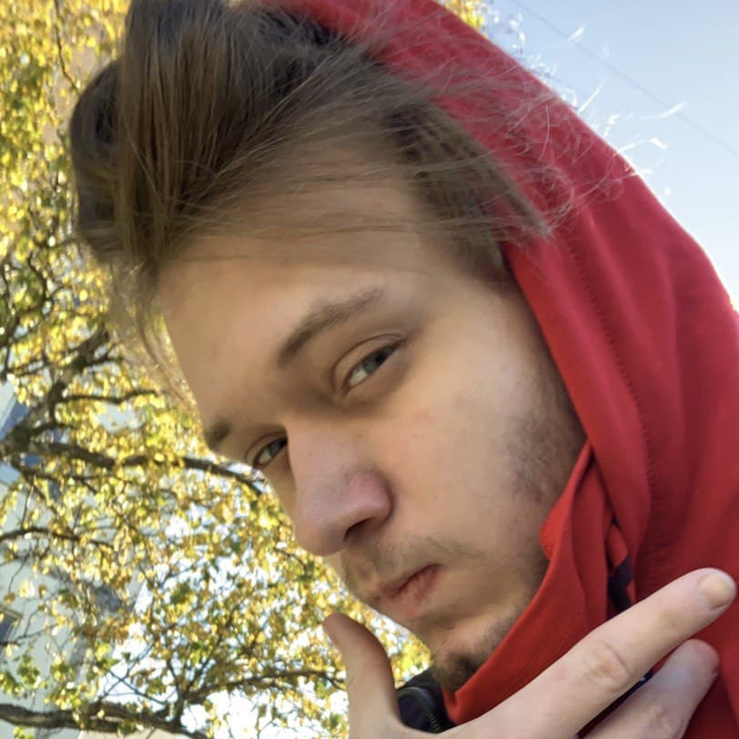

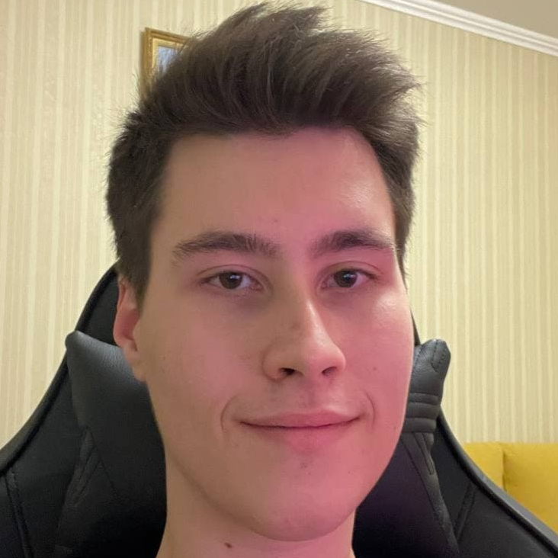
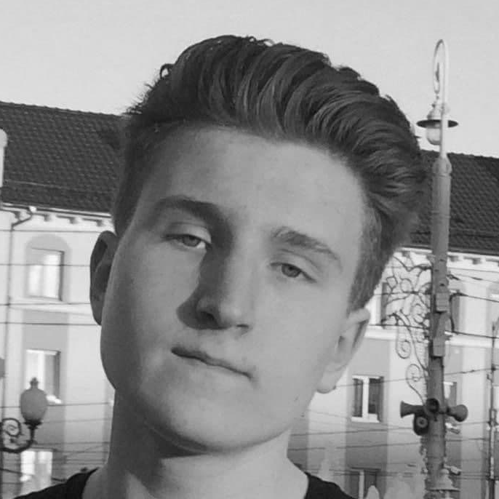
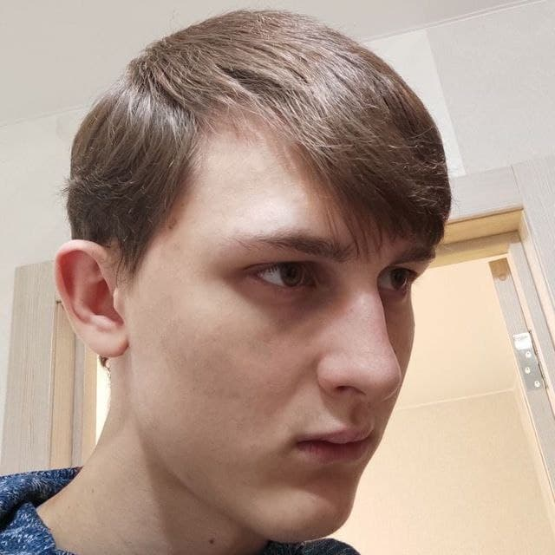
Команда
Рузин
Ассенгеймер
Поддубный
Корчевский
Цугуй
Максим
Дмитрий
Иван
Феликс
Дмитрий
Руководитель команды
Презентация
Написание бота
Лендинг
Презентация Написание бота
Настройка БД
Написание бота
Лендинг
Написание бота
Настройка БД
Написание бота

Slide 4
Рузин
Ассенгеймер
Поддубный
Корчевский
Цугуй
Команда
Максим
Дмитрий
Иван
Феликс
Дмитрий
Руководитель команды
Презентация
Написание бота
Лендинг
Презентация Написание бота
Настройка БД
Написание бота
Лендинг
Написание бота
Настройка БД
Написание бота

Slide 5





Иван
Руководитель команды
Презентация
Написание бота
Проблема
Максим
Дмитрий
Феликс
Дмитрий
Настройка БД
Написание бота
Лендинг
Написание бота
Лендинг
Презентация Написание бота
Настройка БД
Написание бота

Slide 6

Проблема

Slide 7


Решение проблемы

Slide 8
Бот – кто это и зачем?

Slide 9
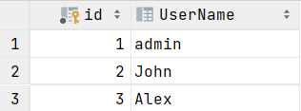
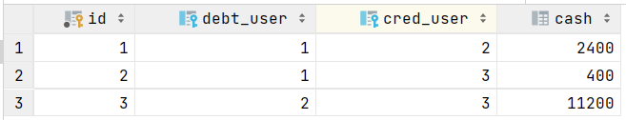
Как это работает?
И немного про базу данных…

Slide 10
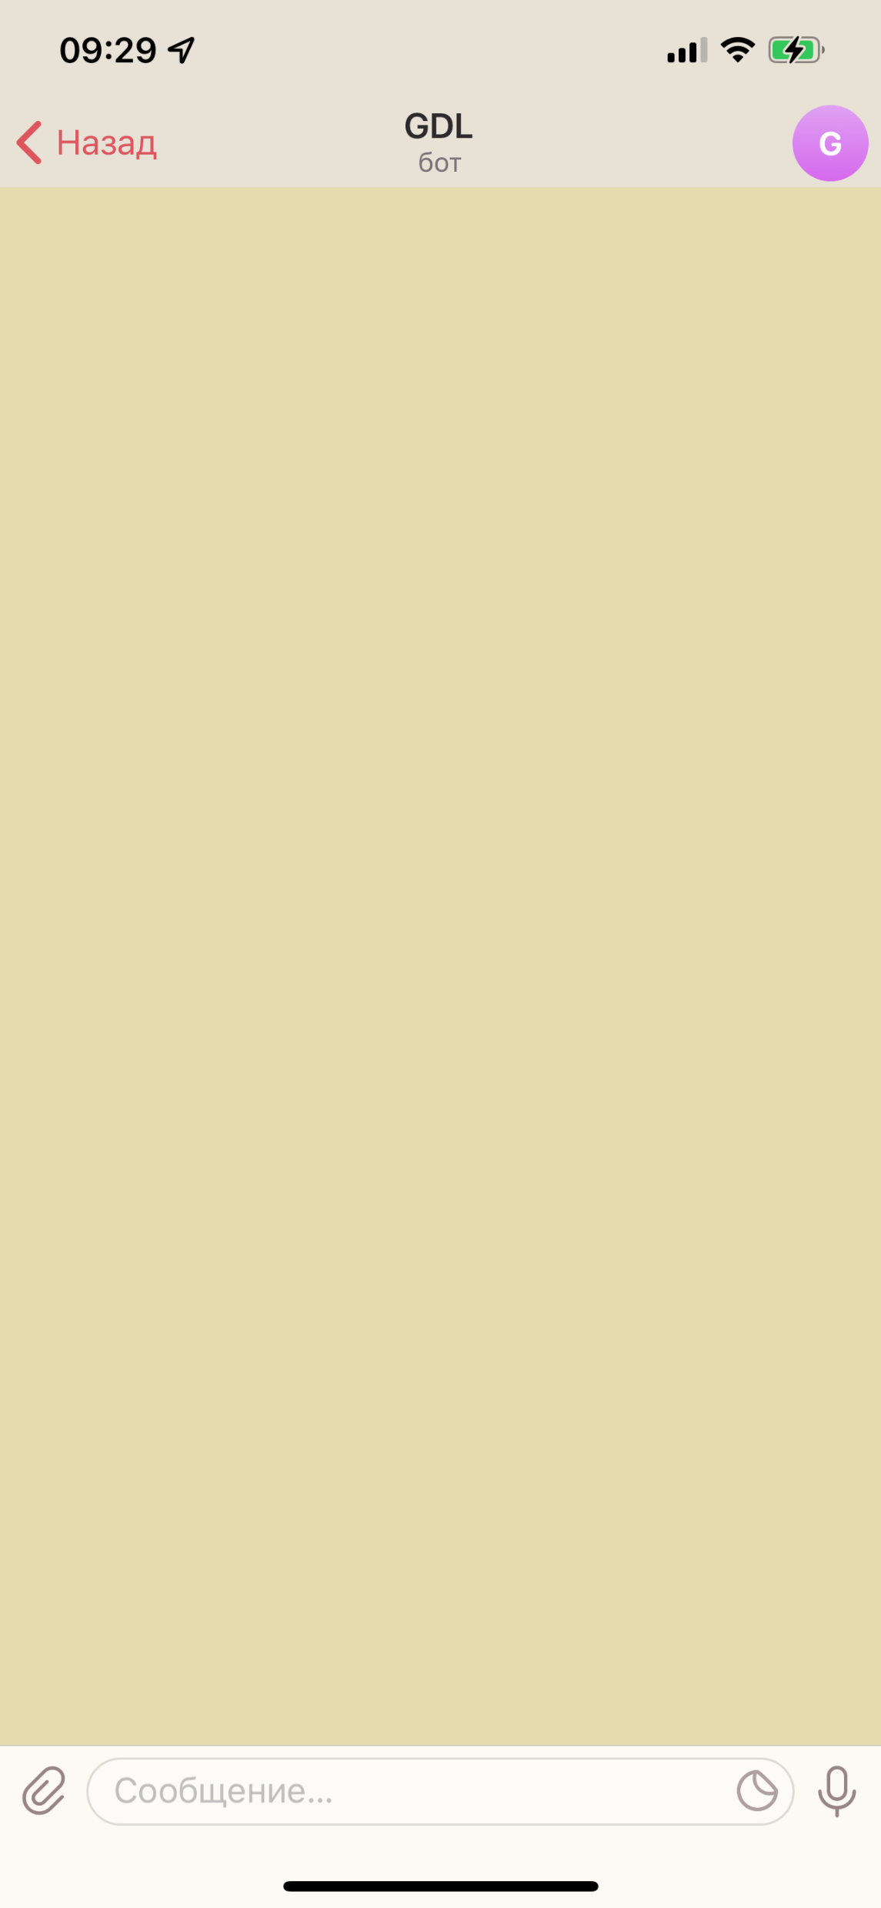

Функционал бота

Slide 11
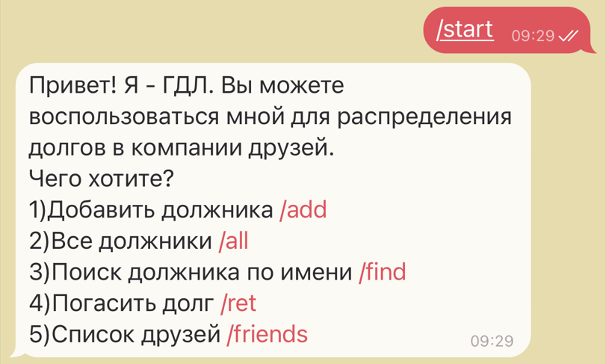
Функционал бота

Slide 12
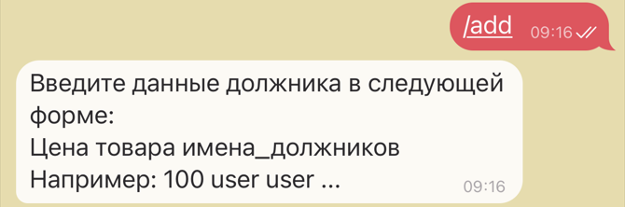

Функционал бота

Slide 13
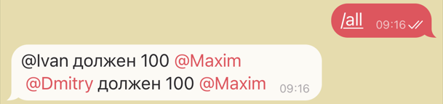

Функционал бота

Slide 14
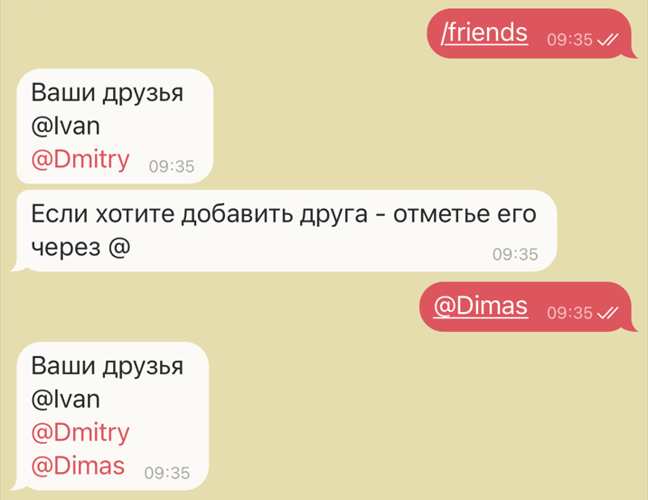


Функционал бота

Slide 15
Функционал бота

Slide 16
Спасибо за внимание!
Анекдот: Сколько нужно технарей, чтобы написать бота? Ответ 6. Как же не повезло, что нас 5 ©Дима

